Slide 1
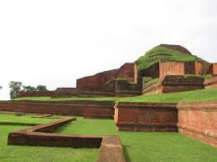
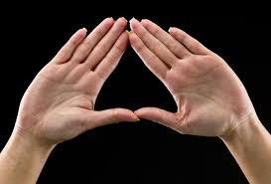
আজকের পাঠে সবাইকে স্বাগতম

Slide 2
শিক্ষক পরিচিতি
রাহেলা বেগম সেবী
সহকারী শিক্ষক
মিঠাভরাং সপ্রাবি
জগন্নাথপুর, সুনামগঞ্জ।

Slide 3
পাঠ পরিচিতি শ্রেণিঃ ২য় অধ্যায়ঃ ১০ পাঠ শিরোনামঃ জ্যামিতিক আকৃতিক পাঠ্যাংশঃ ত্রিভূজ (পৃষ্টা নং ৮৯) সময়ঃ ৩০ মিনিট তারিখঃ ৩.০৫.২০১৯

Slide 4
শিখনফল... ২৭.২.১ চতুর্ভূজ, ত্রিভূজ ও গোলাকার জ্যামিতিক আকৃতিগুলো সনাক্ত করতে পারবে। ২৭.২.২ চতুর্ভূজ, ত্রিভূজ ও গোলাকার আকৃতিগুলো ব্যাবহার করে বিভিন্ন ছবি আকঁতে পারবে।

Slide 5
আজকের পাঠ ত্রিভুজ

Slide 6
চলো ছবি দেখি

Slide 7
দেখে দেখে আমরা সবাই মিলে পড়ি
৩টি রেখা দ্বারা আবদ্ধ আকৃতিকে ত্রিভূজ বলে।
৪টি রেখা দ্বারা আবদ্ধ আকৃতিকে চতুর্ভূজ বলে।

Slide 8
আমরা মনোযোগ সহকারে দেখি
ত্রিভূজ
চতুর্ভূজ

Slide 9
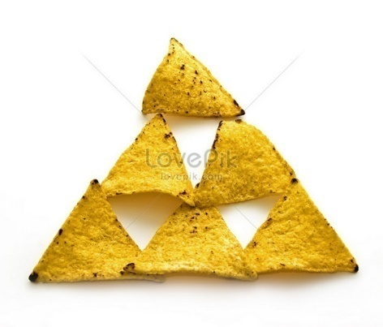
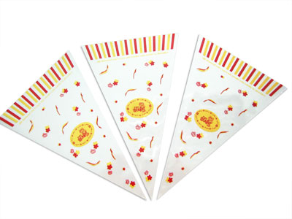
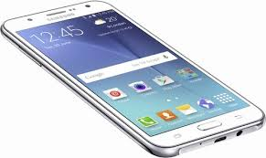
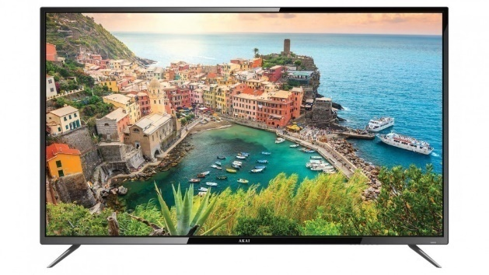
আমরা বিভিন্ন আকৃতির ছবি দেখি
ত্রিভূজ
ত্রিভূজ
ত্রিভূজ
ত্রিভূজ
চতুর্ভজ
চতুর্ভজ
চতুর্ভজ
চতুর্ভজ

Slide 10
বাড়িরকাজ আমরা বিভিন্ন আকৃতির ছবি বাড়ি থেকে তৈরী করে নিয়ে আসব

Slide 11
ধন্যবাদ

